Slide 1
학사관리 시스템 구축 데이터 모델링 - 요구사항분석
요구사항분석
요구사항 정의서
학생은 학번, 이름, 키, 학과코드로 이루어져 있다.
학과는 학과코드, 학과명으로 이루어져 있다.
교수는 교수코드, 교수 명, 학과코드로 이루어져 있다.
개설과목은 과목코드, 과목명, 교수코드, 시작일, 종료일로 이루어져 있다.
수강은 학번, 과목코드로 이루어져 있다.
학과는 많은 학생을 가질 수 있고, 학생은 한 학과에 소속된다.
학과는 많은 교수를 가질 수 있고, 교수는 한 학과에 소속된다.
교수는 많은 과목을 가르칠 수 있고, 과목은 강의하는 교수 한 명이 지정된다.
과목은 수강하는 많은 학생을 가지고, 학생은 많은 과목을 수강할 수 있다.
엔터티 찾기
속성 찾기
관계 찾기
요구사항정의서

Slide 2
학사관리 시스템 구축 데이터 모델링 - 요구사항분석
2. 객체 정의서
객체 명 | 속성 명
학과 | 학과코드, 학과명
학생 | 학번, 이름, 키
교수 | 교수코드, 교수이름
과목 | 과목코드, 과목명, 시작일, 종료일
관계 | 참여 객체 | 관계유형 | 속성
소속 | 학과와 학생 학과와 교수 | 1:N
강의 | 교수와 과목 | 1:N
수강 | 학생과 과목 | M:N | 수강번호, 수강일자, 학점

Slide 3
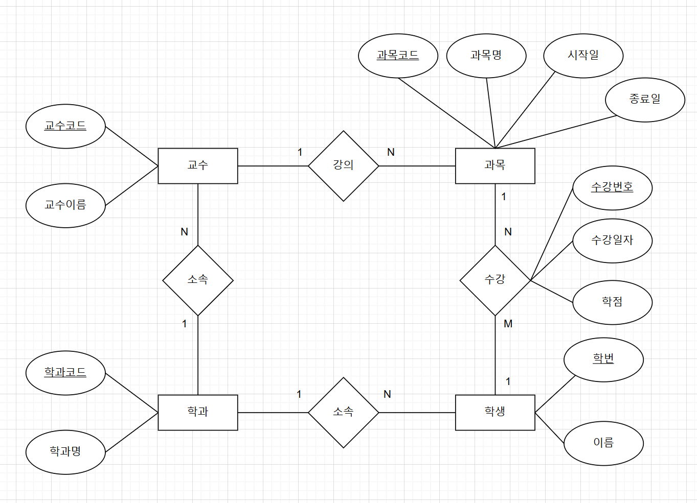
학사관리 시스템 구축 데이터 모델링 – 개념적 모델링 ERD

Slide 4
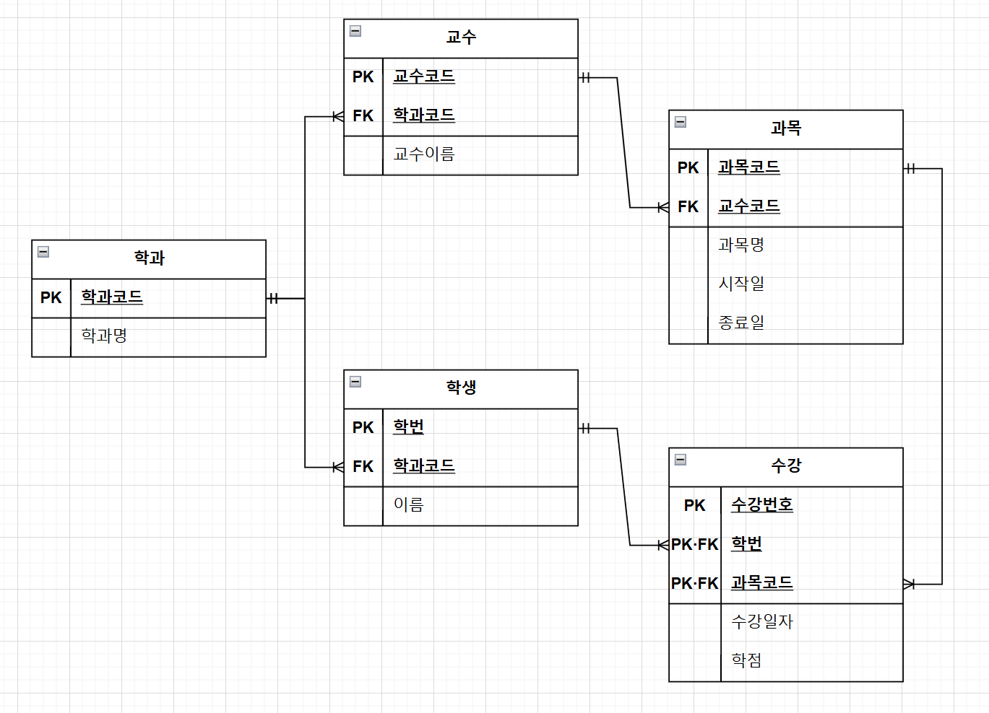
학사관리 시스템 구축 데이터 모델링 – 논리적 모델링 ERD

Slide 5
학사관리 시스템 구축 데이터 모델링 – 물리적 모델링(테이블정의서)
학과 테이블
테이블이름 |  | 학과 | 테이블ID | department | 작성자 | 한정수 | 작성일자 | 2024-11-09
컬럼이름 | 컬럼 ID | 타입 | 길이 | NotNull | PK | FK | UK | check | default
학과코드 | department_code | varchar2 | 50 | N | Y
학과이름 | department_name | varchar2 | 30 | N
학생 테이블
테이블이름 |  | 학생 | 테이블ID | student | 작성자 | 한정수 | 작성일자 | 2024-11-09
컬럼이름 | 컬럼 ID | 타입 | 길이 | NotNull | PK | FK | UK | check | default
학번 | student_code | varchar2 | 50 | N | Y
학생이름 | student_name | varchar2 | 30 | N
학과코드 | department_code | varchar2 | 50 | N |  | Y

Slide 6
학사관리 시스템 구축 데이터 모델링 – 물리적 모델링(테이블정의서)
교수 테이블
테이블이름 |  | 교수 | 테이블ID | professor | 작성자 | 한정수 | 작성일자 | 2024-11-09
컬럼이름 | 컬럼 ID | 타입 | 길이 | NotNull | PK | FK | UK | check | default
교수코드 | professor_code | varchar2 | 50 | N | Y
교수이름 | professor_name | varchar2 | 30 | N
학과코드 | department_code | varchar2 | 50 | N |  | Y
과목 테이블
테이블이름 |  | 과목 | 테이블ID | subject | 작성자 | 한정수 | 작성일자 | 2024-11-09
컬럼이름 | 컬럼 ID | 타입 | 길이 | NotNull | PK | FK | UK | check | default
과목코드 | subject_code | varchar2 | 50 | N | Y
과목이름 | subject_name | varchar2 | 30 | N
교수코드 | professor_code | varchar2 | 50 | N |  | Y
시작일자 | start_date | date | - | N
종강일자 | end_date | date | - | N

Slide 7
학사관리 시스템 구축 데이터 모델링 – 물리적 모델링(테이블정의서)
수강 테이블
테이블이름 |  | 수강 | 테이블ID | course |  | 작성자 | 한정수 | 작성일자 | 2024-11-09
컬럼이름 | 컬럼 ID | 타입 | 길이 | NotNull | AK | PK | FK | UK | check | default
수강번호 | course_code | varchar2 | 50 | N | Y |  |  | Y
학생코드 | student_code | varchar2 | 50 | N |  | Y | Y
과목코드 | subject_code | varchar2 | 50 | N |  | Y | Y

Slide 8
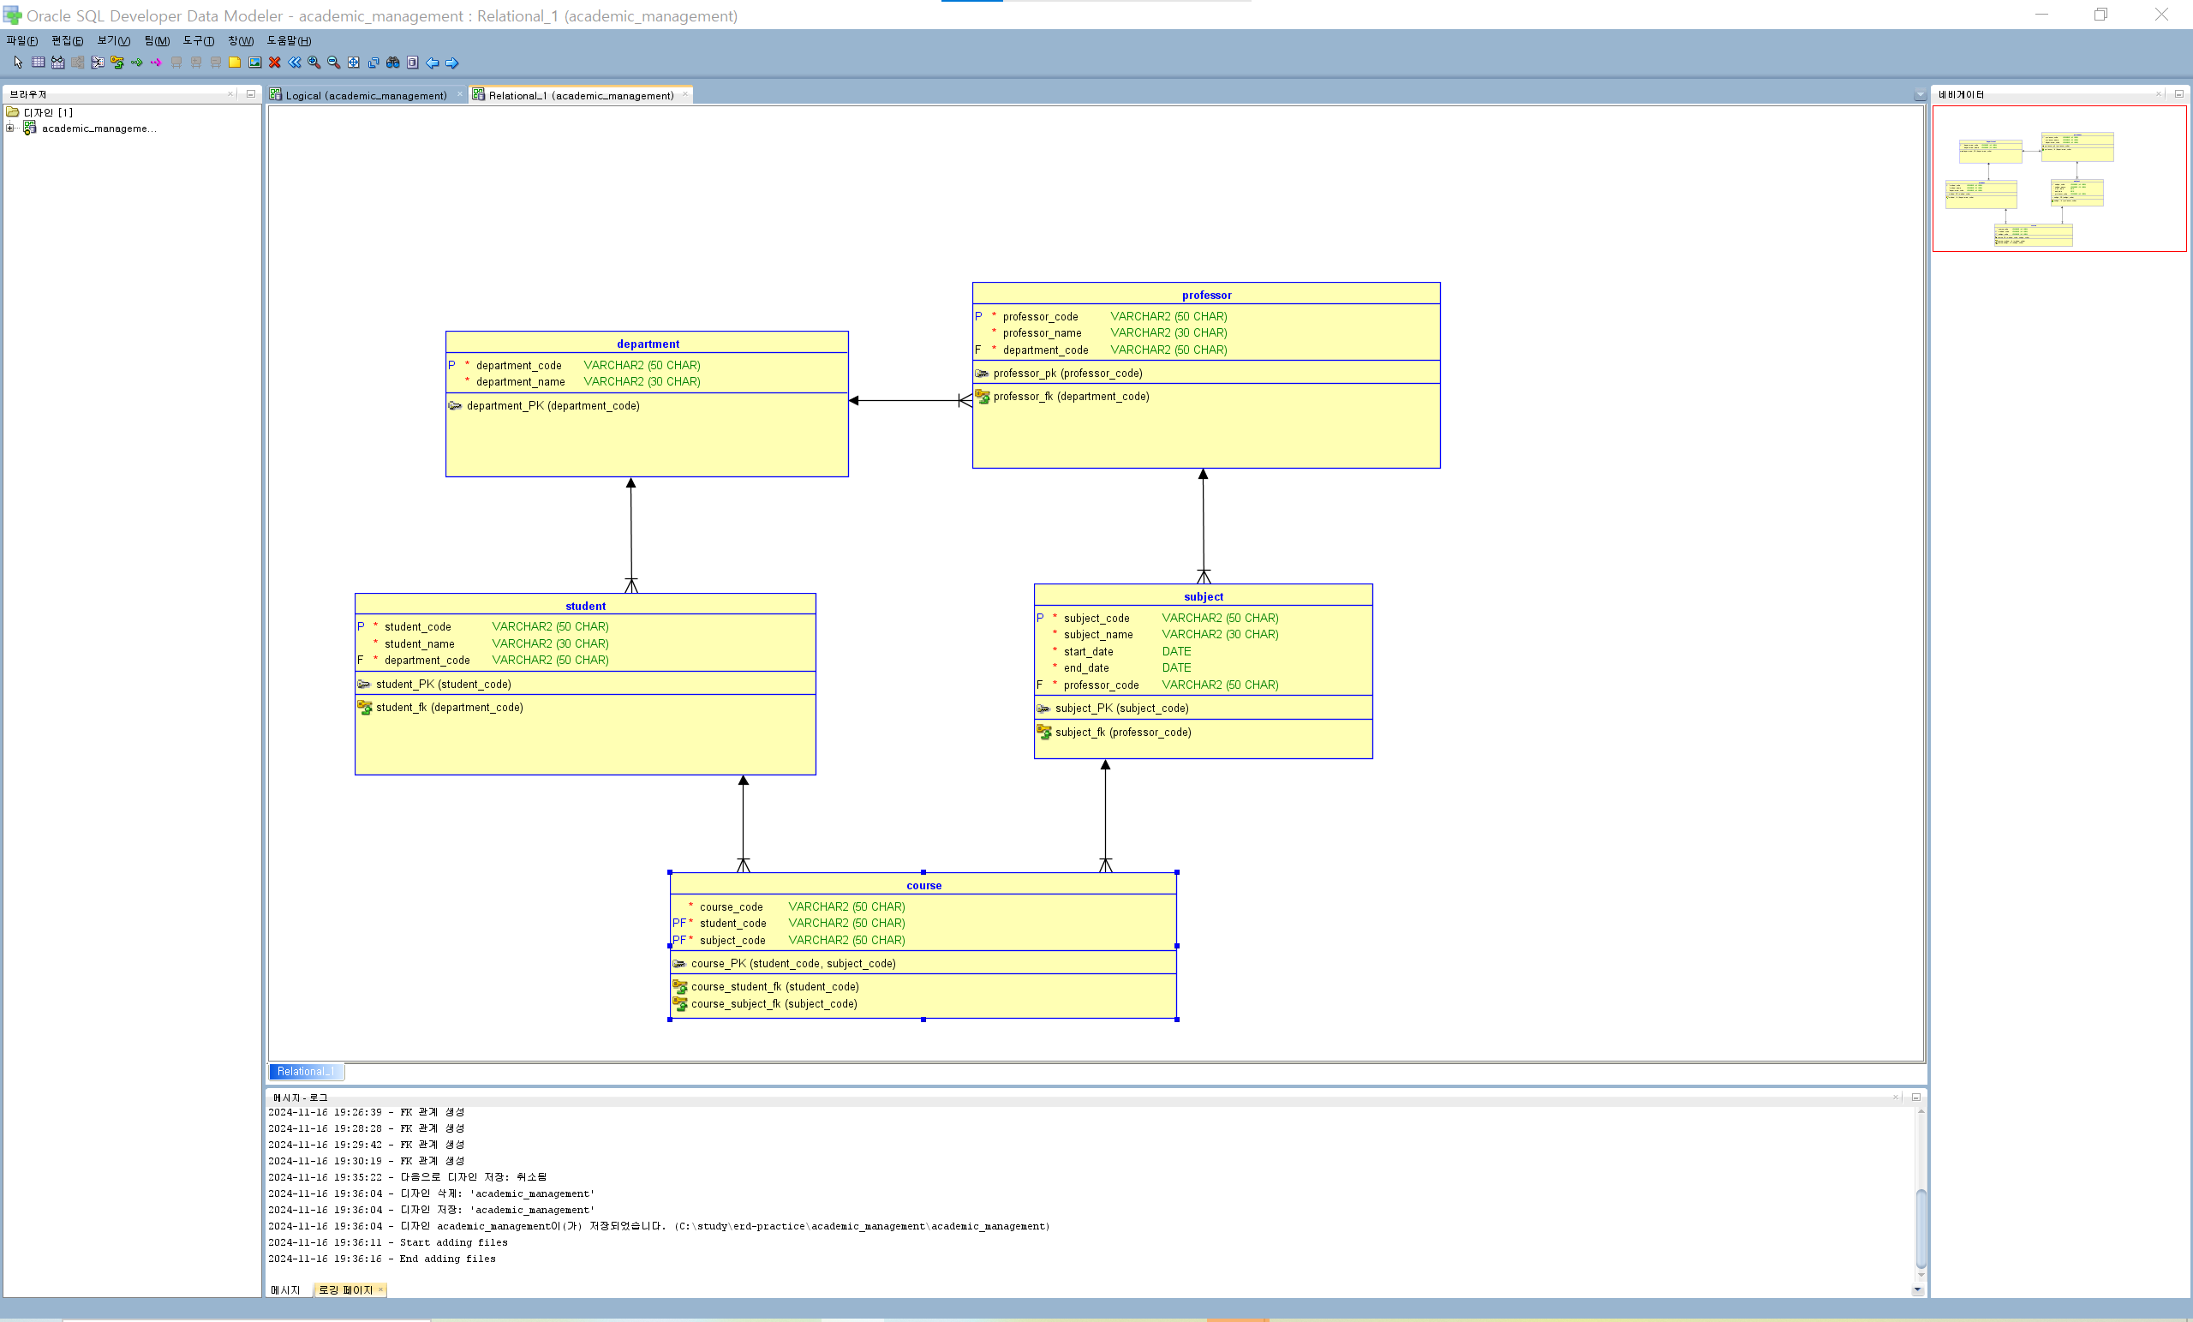
학사관리 시스템 구축 데이터 모델링 – 물리적 모델링

Slide 9
학사관리 시스템 구축 데이터 모델링 – forward engineering
테이블 생성 쿼리
더미 데이터 생성 쿼리

Slide 10
학사관리 시스템 구축 데이터 모델링 – SQL 실습
1. ‘다교수’의 교수코드를 출력하세요.
select professor_code from professor
where professor_name = '다교수';
2. 학생번호, 학생이름, 키, 학과번호, 학과명 정보를 출력하세요.
select stu.student_code, stu.student_name, dept.department_code, dept.department_name
from student stu
inner join department dept
on stu.department_code = dept.department_code

Slide 11
학사관리 시스템 구축 데이터 모델링 – SQL 실습
3. 교수의 학과 정보를 출력하세요. (교수이름, 학과명)
select pro.professor_name, dept.department_name
from professor pro
inner join department dept
on pro.department_code = dept.department_code;
4. 학과별 교수의 수를 출력하세요.
select dept.department_name, count(pro.professor_code) as professor_count
from department dept
inner join professor pro
on dept.department_code = pro.department_code
group by dept.department_name;

Slide 12
학사관리 시스템 구축 데이터 모델링 – SQL 실습
5. 컴퓨터소프트웨어학과의 학생코드, 이름, 학과코드, 학과이름을 출력하세요.
select stu.student_code, stu.student_name, dept.department_code, dept.department_name
from department dept
inner join student stu
on dept.department_code = stu.department_code
where dept.department_name = '컴퓨터소프트웨어';
6. 학생 중 성이 ‘박‘인 학생이 속한 학과이름과 학생이름을 출력하세요.
select dept.department_name, stu.student_name
from department dept
inner join student stu
on dept.department_code = stu.department_code
where stu.student_name like ‘박%';

Slide 13
학사관리 시스템 구축 데이터 모델링 – SQL 실습
7. ‘한학생’과 같은 학과에 속한 학생의 이름을 출력하세요.
select student_name
from student
where department_code = (
select department_code
from student
where student_name = '한학생'
);
8. 가장 많은 학생이 있는 학과이름을 출력하세요.
select department_name
from department
where department_code =
(
select department_code
from (
select department_code, count(*) as cnt
from student
group by department_code
order by cnt desc
)
where rownum = 1
);
8. 가장 많은 학생이 있는 학과이름을 출력하세요.
select department_name
from department
where department_code = (
select department_code
from student
group by department_code
having count(department_code) = (
select cnt
from (
select count(department_code) as cnt
from student
group by department_code
order by cnt desc
)
where rownum = 1
)
)
;

Slide 14
학사관리 시스템 구축 데이터 모델링 – SQL 실습
9. ‘소프트웨어 설계‘ 과목을 수강 신청한 학생의 이름을 출력하세요.
select student_name
from student stu
inner join course co
on stu.student_code = co.student_code
inner join subject sub
on co.subject_code = sub.subject_code
where sub.subject_name = '소프트웨어 설계';
10. ‘가교수‘의 과목을 수강신청한 학생 수를 출력하세요.
select count(co.student_code) as cnt
from course co
inner join subject sub
on co.subject_code = sub.subject_code
inner join professor pro
on sub.professor_code = pro.professor_code
where pro.professor_name = '가교수';

Slide 15
학사관리 시스템 구축 데이터 모델링 – SQL 실습
11. ‘김학생‘과 같은 과목을 수강 신청한 학생의 이름을 출력하세요.
select student_name
from student stu
inner join course co
on co.student_code = stu.student_code
inner join subject sub
on co.subject_code = sub.subject_code
where sub.subject_code in (
select subject_code
from course inco
inner join student instu
on inco.student_code = instu.student_code
where instu.student_name = '김학생'
)
and stu.student_name != '김학생';
12. ‘한학생’이 수강신청한 과목의 과목이름과 시작일자를 출력하세요.
select sub.subject_name, sub.start_date
from subject sub
inner join course co
on sub.subject_code = co.subject_code
inner join student stu
on co.student_code = stu.student_code
where stu.student_name = '한학생’;
select subject_name, start_date
from subject
where subject_code in (
select co.subject_code
from student stu
inner join course co
on stu.student_code = co.student_code
where stu.student_name = '한학생'
);

Slide 16
학사관리 시스템 구축 데이터 모델링 – SQL 실습
13. 개설과목 이름별 수강자 수를 출력하세요.
select sub.subject_name, count(co.student_code)
from subject sub
inner join course co
on sub.subject_code = co.subject_code
group by sub.subject_name;

